Slide 1
#2021 BIGDATA ITWILL
부자가 되고싶으신가요?
돈이 일을 하게 해라

Slide 2
PANGPANG POWER POINT
01. 서론
목차
주제선정이유
PANGPANG POWER POINT
02. 본론
팀원소개
시장상황
아이디어
계획
03. 결론
-SWOT

Slide 3
2021_BIGDATA_IITWILL
돈이 일을 하게 하려면?

Slide 4
본론
TEAM MEMBER
2조
소통중시
긍정왕
WHY NOT
이주연
이승우
권경미
이규섭
한재현
김상진
조장
컴퓨터공학과
코딩
컴퓨터공학과
기획
경영학과
경제학과
법
코딩
화학 박사
분석
화학
분석
전기전자

Slide 5
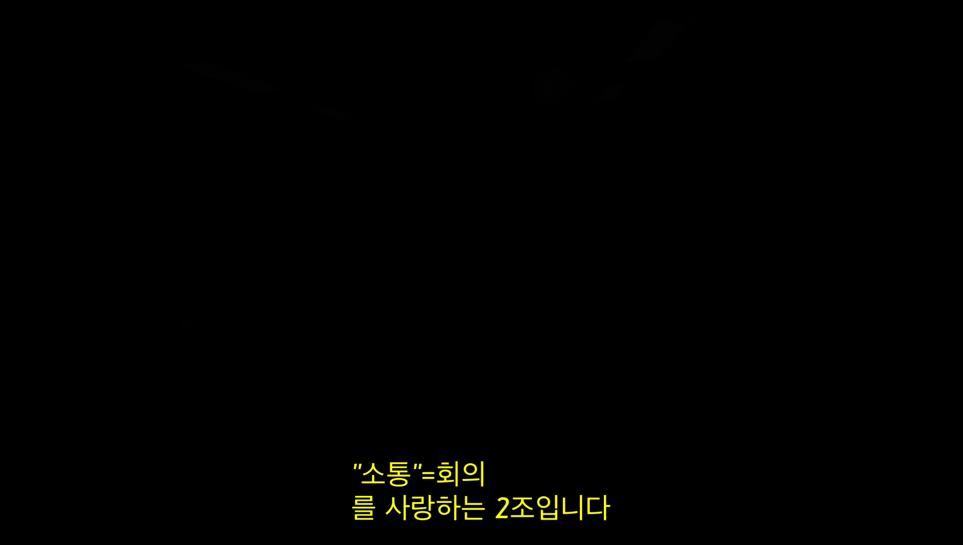

Slide 6
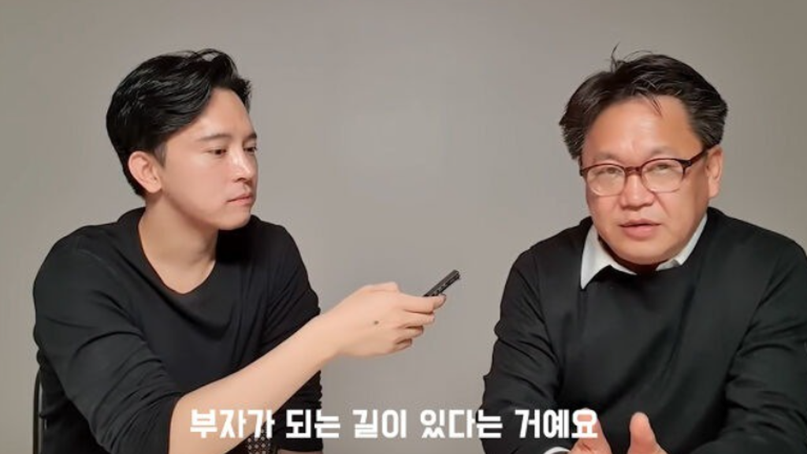
“돈이 일을 하게 하려면?
주식 투자”

Slide 7
본론
돈을 벌기 위한 주식
업계선택
?
업계상황파악
외인동향
기업을 위한 공부 필요

Slide 8
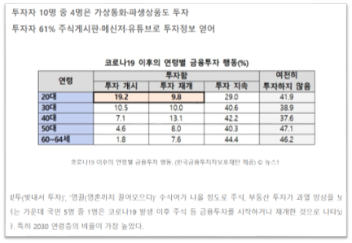
본론
시장근황
코로나 이후 급증한 ‘주식시장’
다양한 플랫폼을 이용해 주식 시장 공부하는 주린이들
->각 종 SNS,뉴스기사가 주가에 영향을 미칠까?

Slide 9
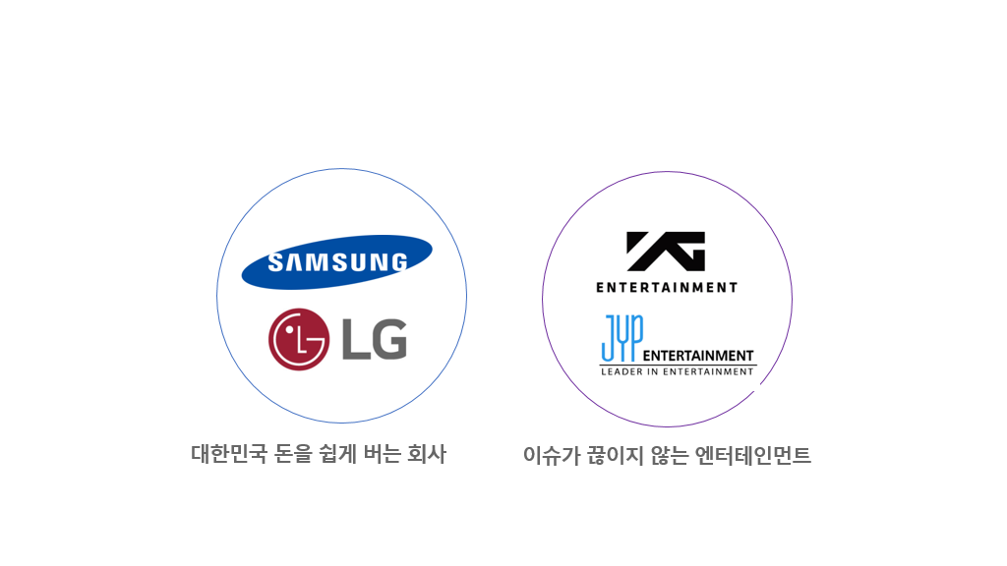
본론
기업선택

Slide 10
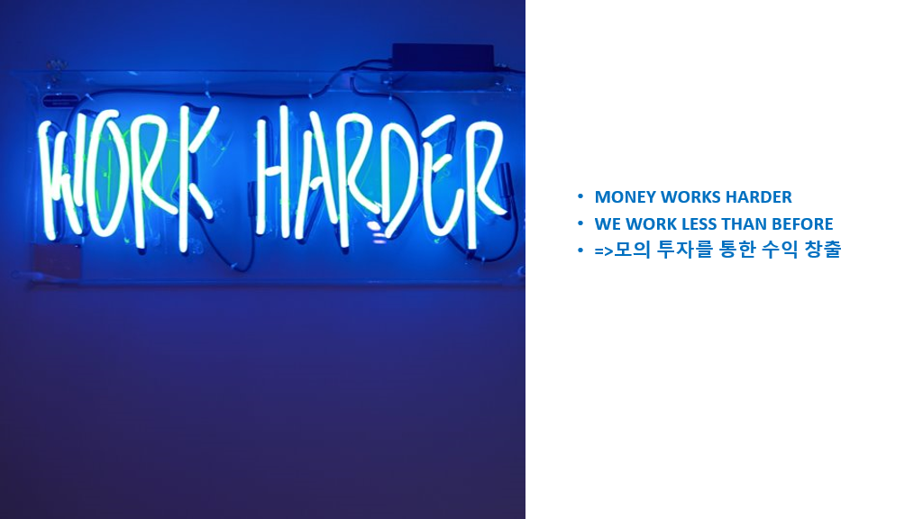



본론
HOW TO STUDY
2015-2016
2017-2018
STEP 01
STEP 03
농부들이 벼를 심는다.
심은 벼를 수확한다.
맛있는 밥으로
남김없이 먹는다.
2016-2017
STEP 02
수확한 벼를 공정한다.

Slide 11
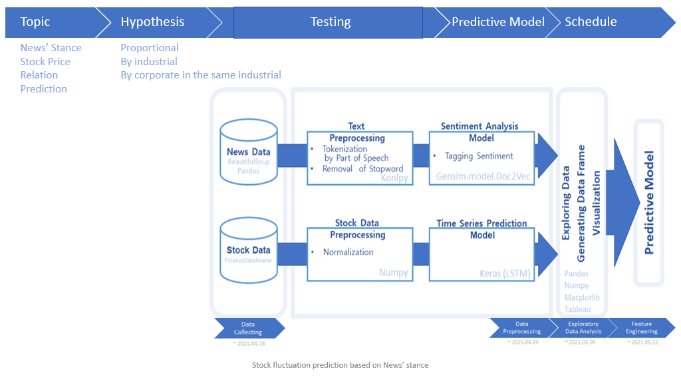

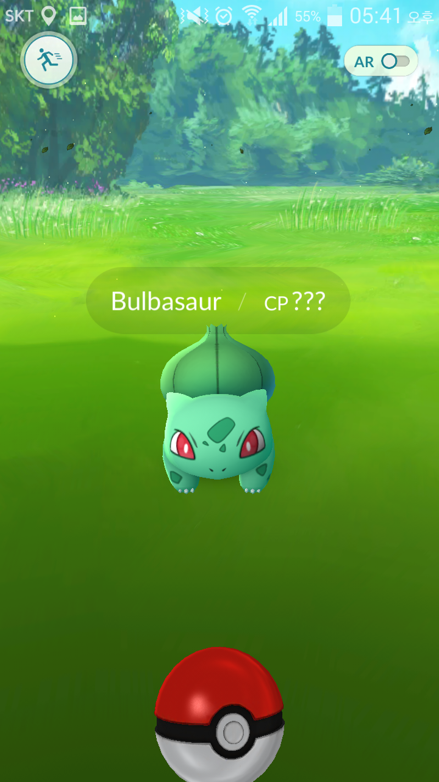
본론
계획
1월 24일 국내에 출시된 ‘포켓몬 GO’
한국정보문화콘텐츠기술원 블로그
ICCTZINE에 들어가면 포켓몬GO 소식을 알 수 있습니다.
한정원(ICCT) 웹진은 IT와 관련된 최신 정보와 리뷰, 소식들을 제공합니다.
직접 취재한 생생한 부산 지역 콘텐츠는 덤~
한정원(ICCT) 웹진은 IT와 관련된 최신 정보와 리뷰, 소식들을 제공합니다.
직접 취재한 생생한 부산 지역 콘텐츠는 덤~

Slide 12
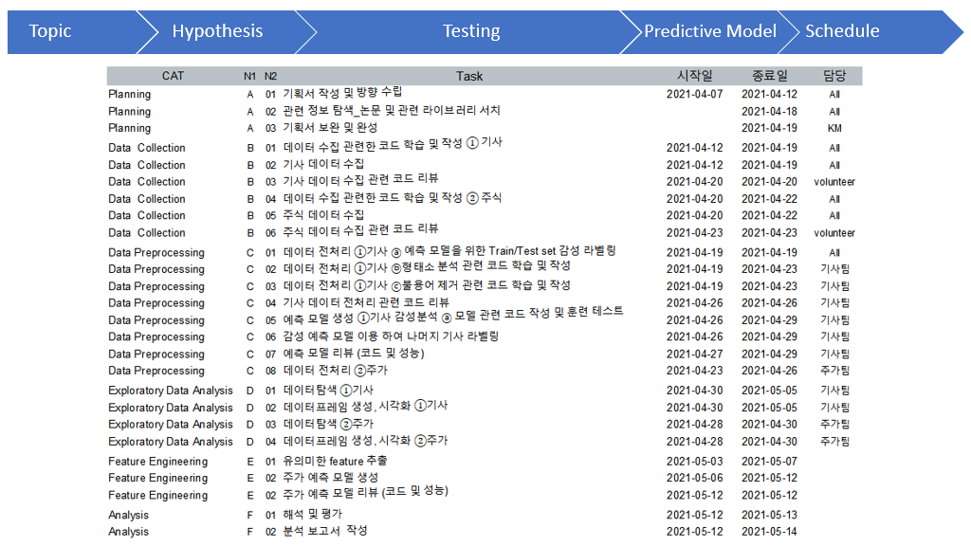
본론
계획

Slide 13
결론
아이디어에 관한 논문이 많아 활용가능
감성분석을 이용한 감성사전을 직접 만들어야 함
뉴스 뿐만 아니라 각종 인터넷 매체, SNS,다양한 플랫폼에서 사람들의 의견을 통한 주가예측 프로그램 가능성
직접 만든 감성사전의 오류 가능성
S
Strengths
W
Weakness
O
Opportunity
T
Threats

Slide 14
Thank you
감사합니다.
Q&A

